Slide 1
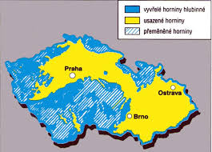
Usazené horniny

Slide 2
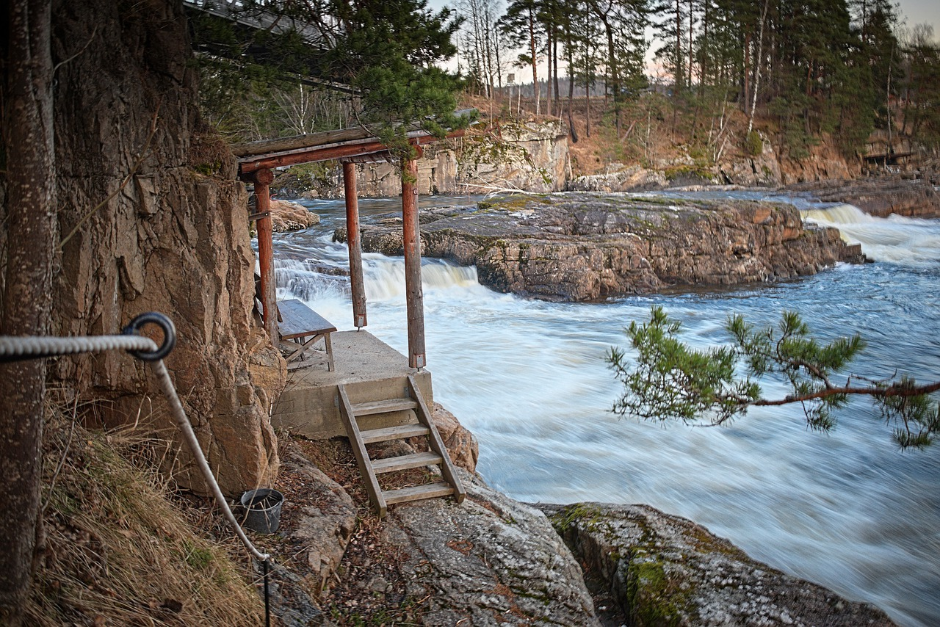
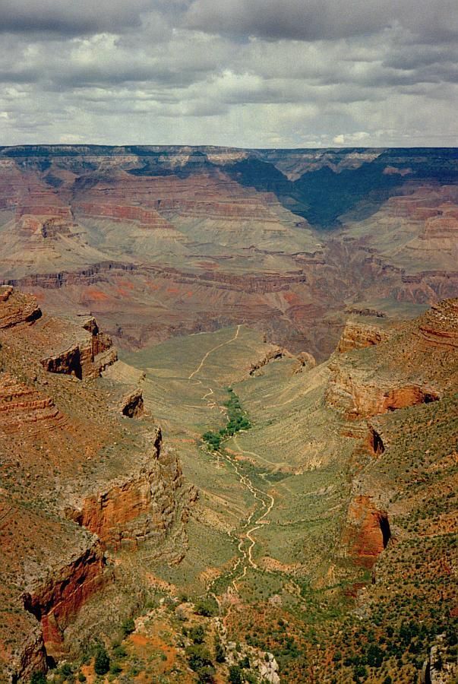
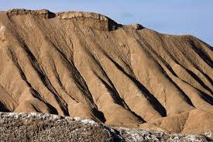
vznikají usazováním (sedimentací) látek na dně moří jezer řek i na souši

Slide 3
Podle způsobu vzniku se dělí:
1) Úlomkovité – tvoří se přenosem a usazováním úlomků hornin a nerostů
2) Organogenní – vznikají usazováním odumřelých těl rostlin a živočichů, jejich koster a schránek
3) Chemické – vznikají vysrážením z roztoků

Slide 4
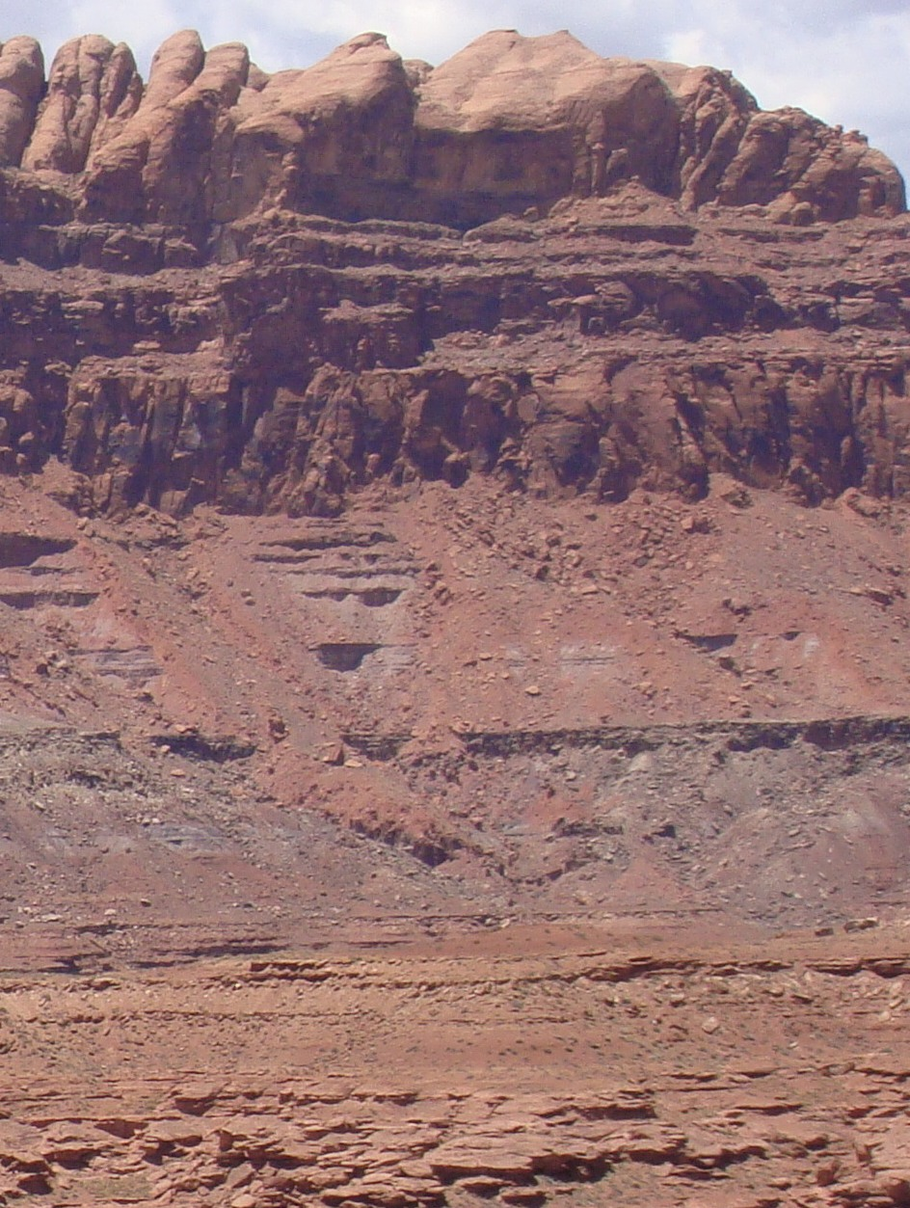
Usazené horniny
tvoří VRSTY
více vrstev = SOUVRSTVÍ
tloušťka vrstvy = MOCNOST
vrstvy mohou být deformované- vrásněním, zemětřesením….
souvrství
nadloží
vrstva
mocnost vrstvy
podloží

Slide 5
1. Úlomkovité usazeniny
na začátku jsou sypké – NEZPEVNĚNÉ
úlomky hornin- ostré nebo zaoblené= ŠTĚRKY
později může dojít KE ZPEVNĚNÍ = STMELENÍ
tmel = jílovité částicemi, uhličitanem vápenatým aj.
např.: ŠTERK SLEPENEC
PÍSEK PÍSKOVEC
JÍL JÍLOVEC

Slide 6
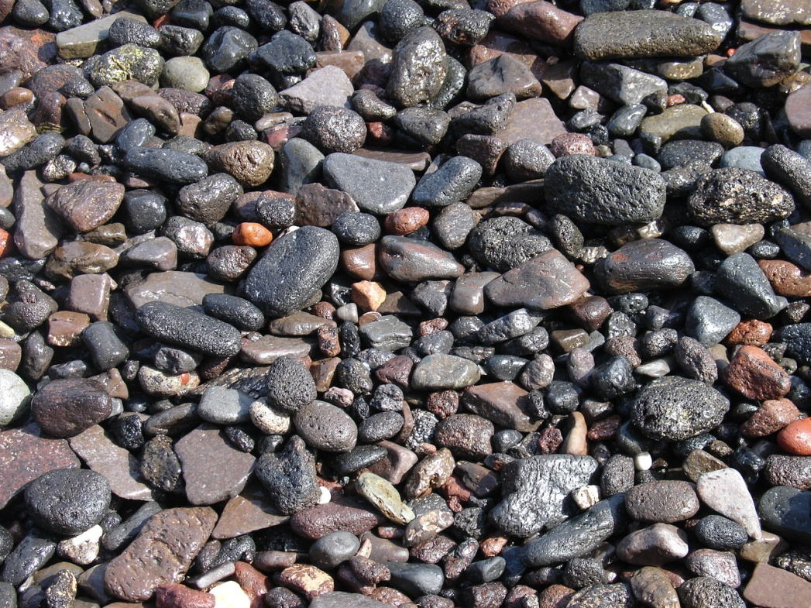
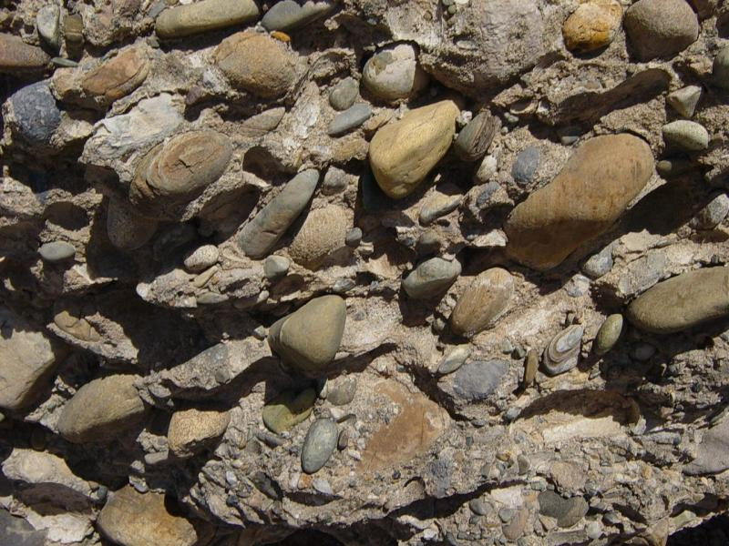
Štěrk a Slepenec
Štěrk - zaoblené úlomky
- zaoblují se při přenosu vodou
- říční nánosy, mořská
pobřeží
- stavební materiál – beton
Slepenec – zpevněním štěrku
- drtí se na štěrk

Slide 7
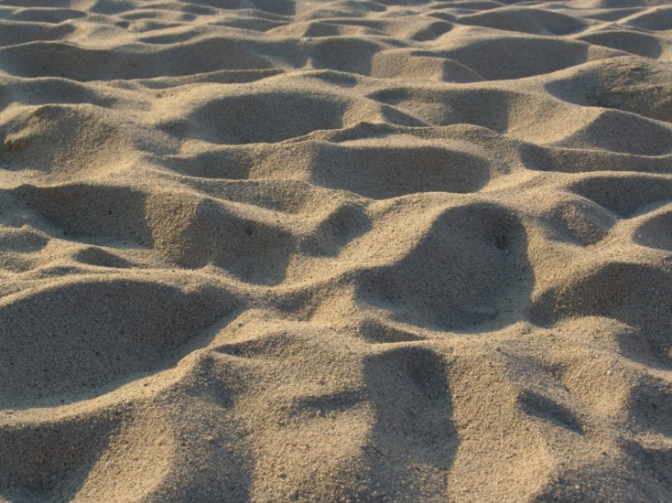
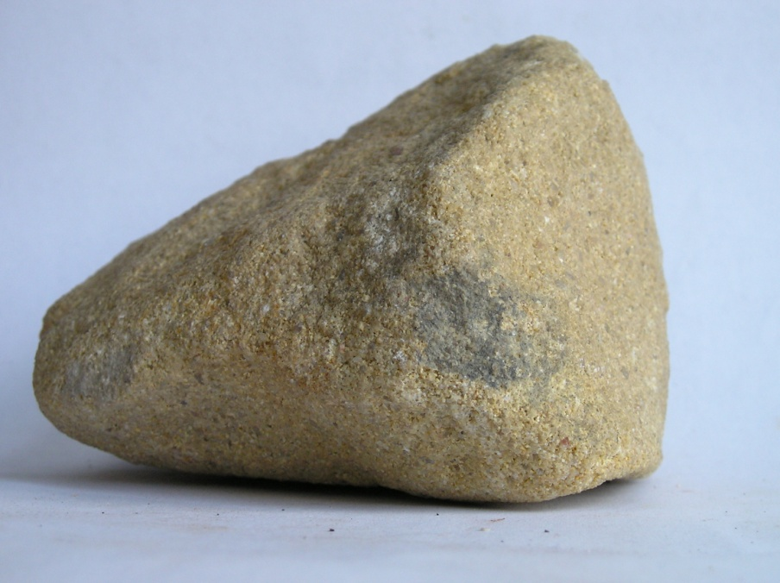
Písek a Pískovec
Písek
drobná zrnka převážně křemene
písky a pískovce filtrují v přírodě
vodu
surovina pro stavebnictví, sklářství
Pískovec
zpevněním písku
skalní města – Český ráj, Kokořínsko, Broumovsko
stavební, dekorační a sochařský kámen
podobné jsou další usazeniny křemenec….

Slide 8
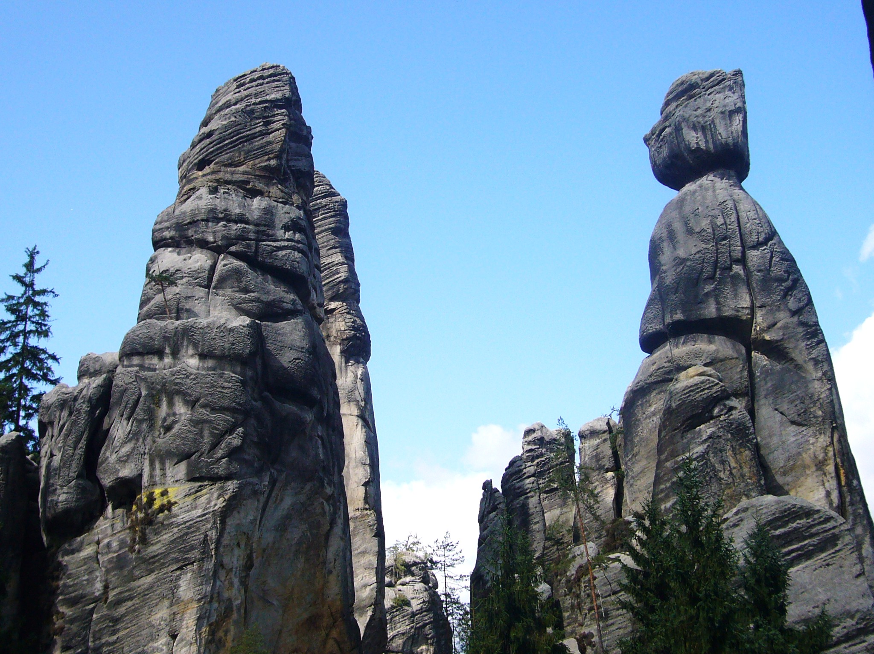
NPR Adršpašsko-teplické skály – Starosta a starostová

Slide 9
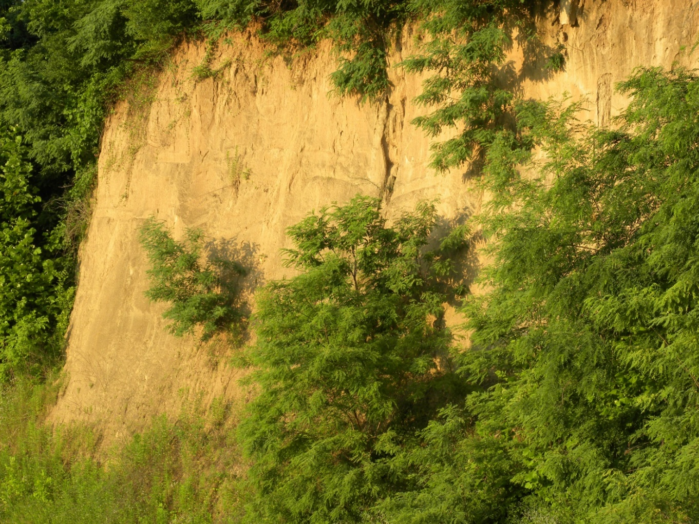
Spraš
světlá sypká hornina
navátá větrem
vznikají na nich úrodné půdy

Slide 10
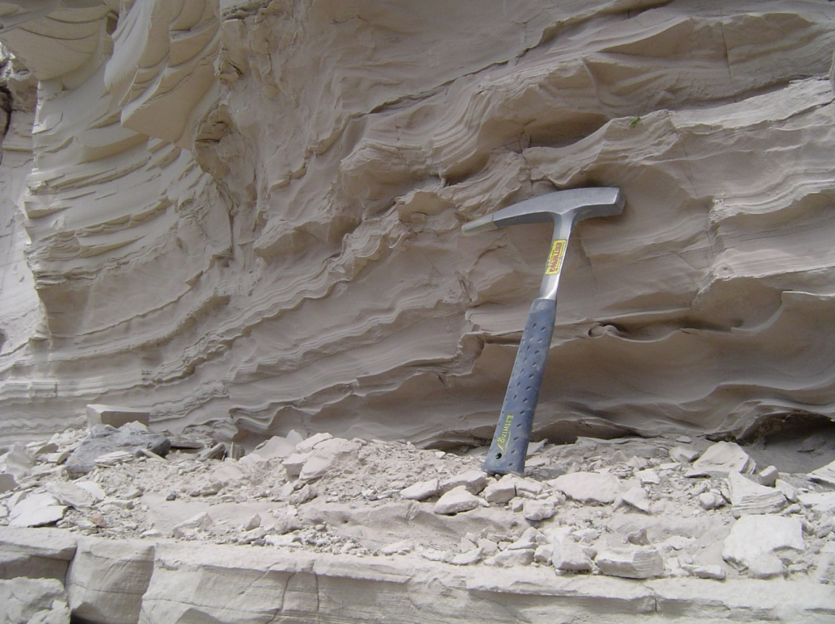
Jíl a Jílovec
vznikají ukládáním nejjemnějších částic
cihlářská a keramická surovina
nepropouští vodu
zpevněním vzniká jílovec
podobné jsou slínovce, opuky (stavební kámen)

Slide 11
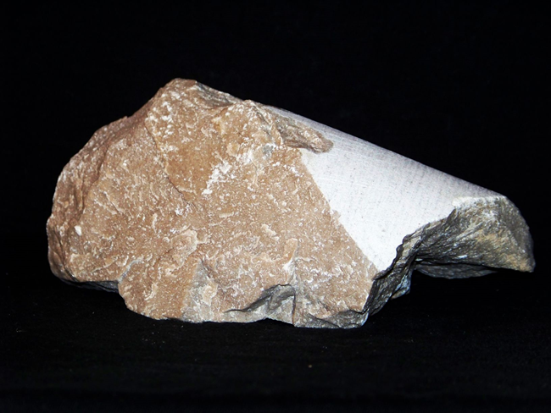
2. Organogenní usazené horniny
vznikají usazováním odumřelých těl rostlin a živočichů, jejich schránek nebo koster
Vápenec
tvoří se na dně moří nahromaděním vápenatých schránek hlavně korálnatců, prvoků, měkkýšů
hlavní složkou je kalcit
nejčastěji světle šedý
výroba cementu a páleného vápna
Moravský kras, Český kras

Slide 12
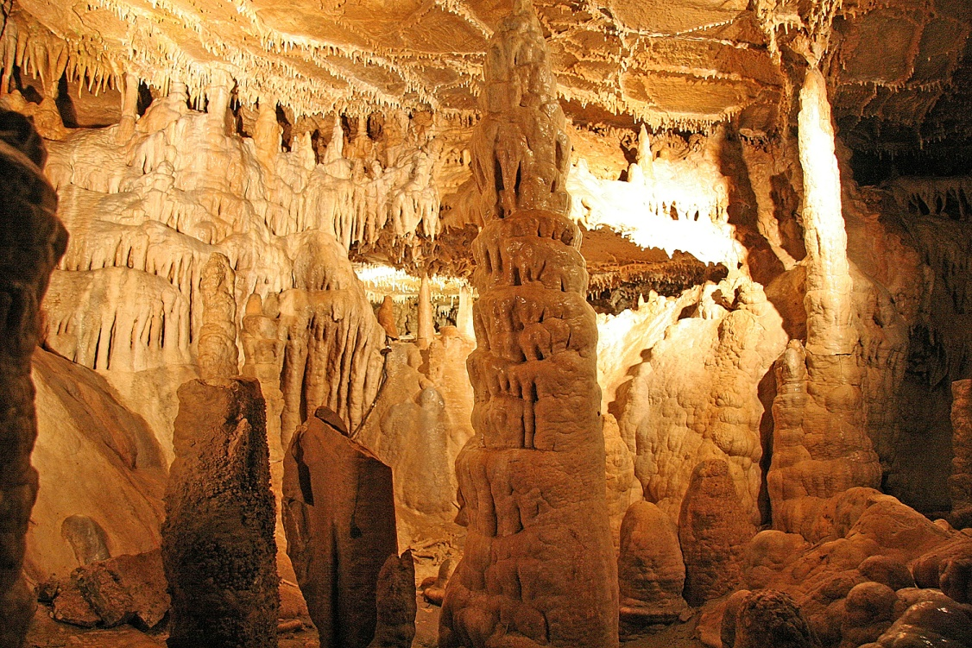
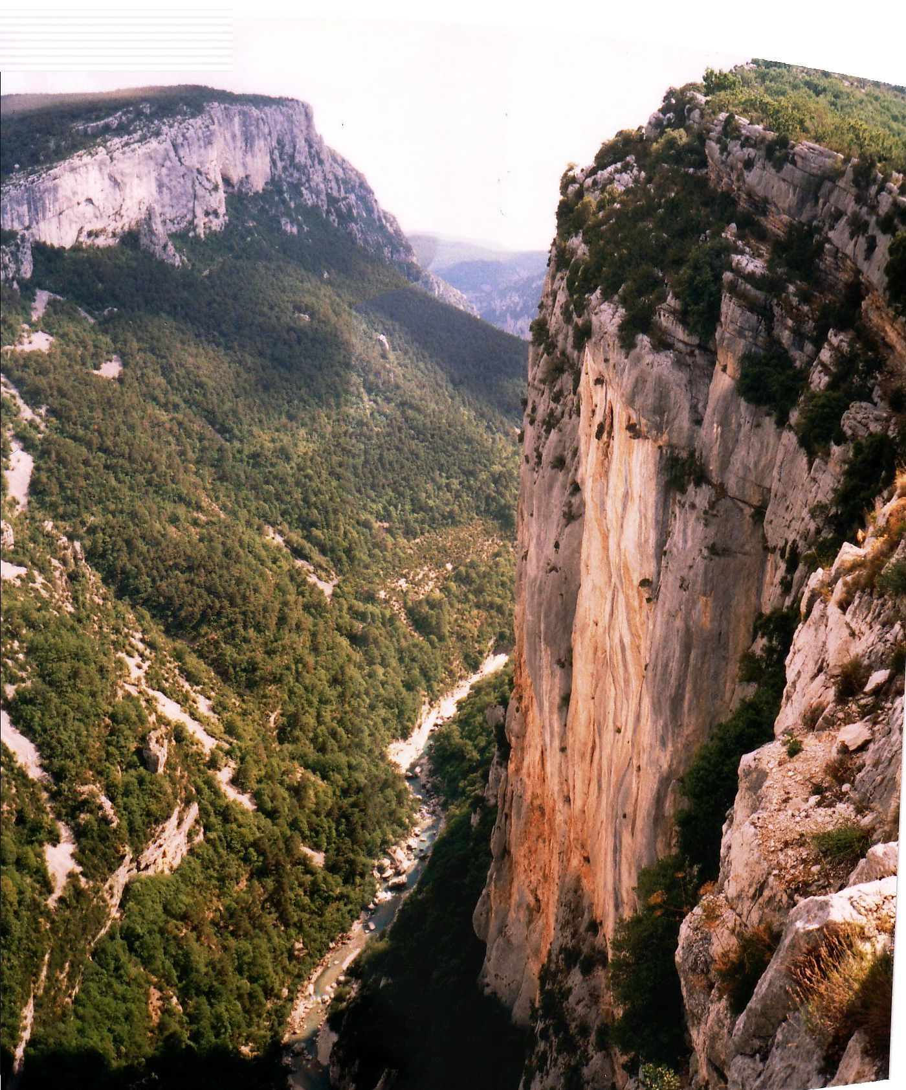
Činností vody ve vápencových oblastech se vytváří KRAS
Vnitřní kras – jeskyně Balcarka s krasovou výzdobou
Vnější kras – kaňon řeky Verdon - Francie

Slide 13
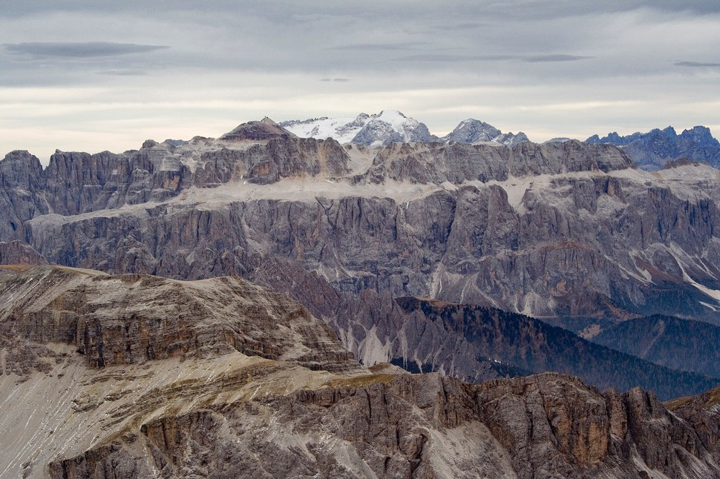
Dolomit
podobný vápenci
tvořený převážně kalcitem a dolomitem
pohoří Dolomity v severní Itálii

Slide 14
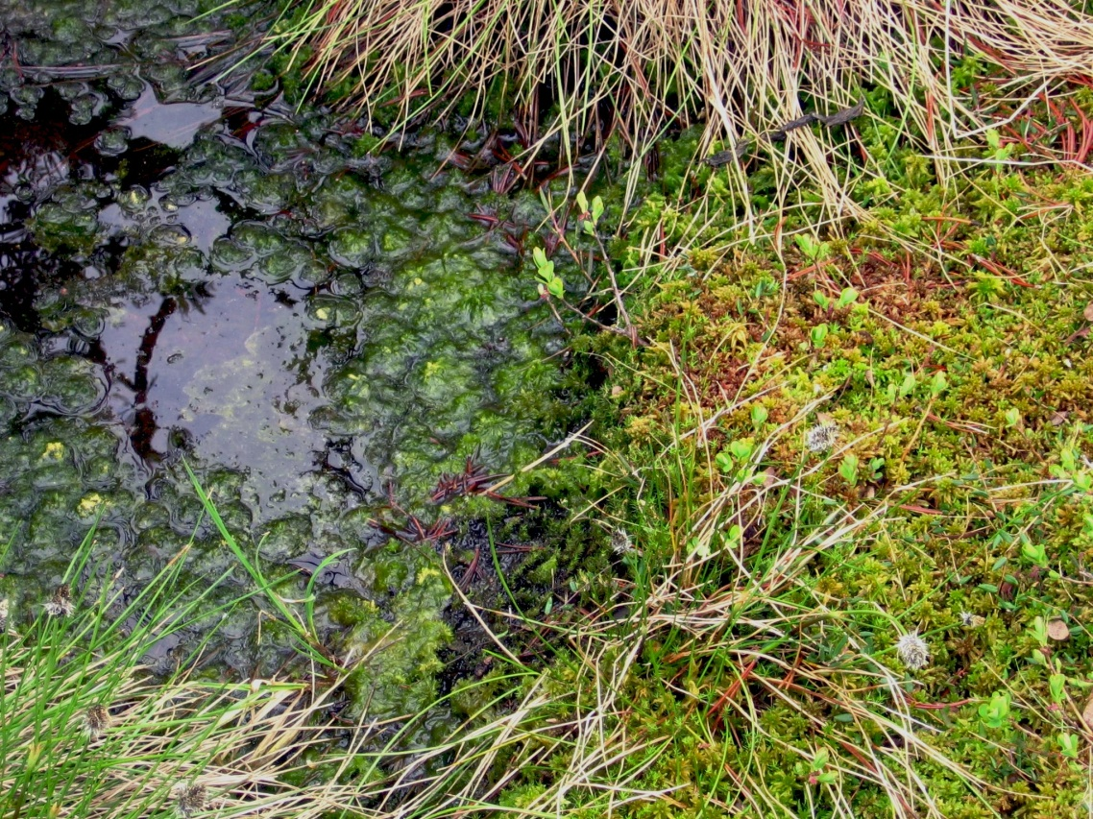
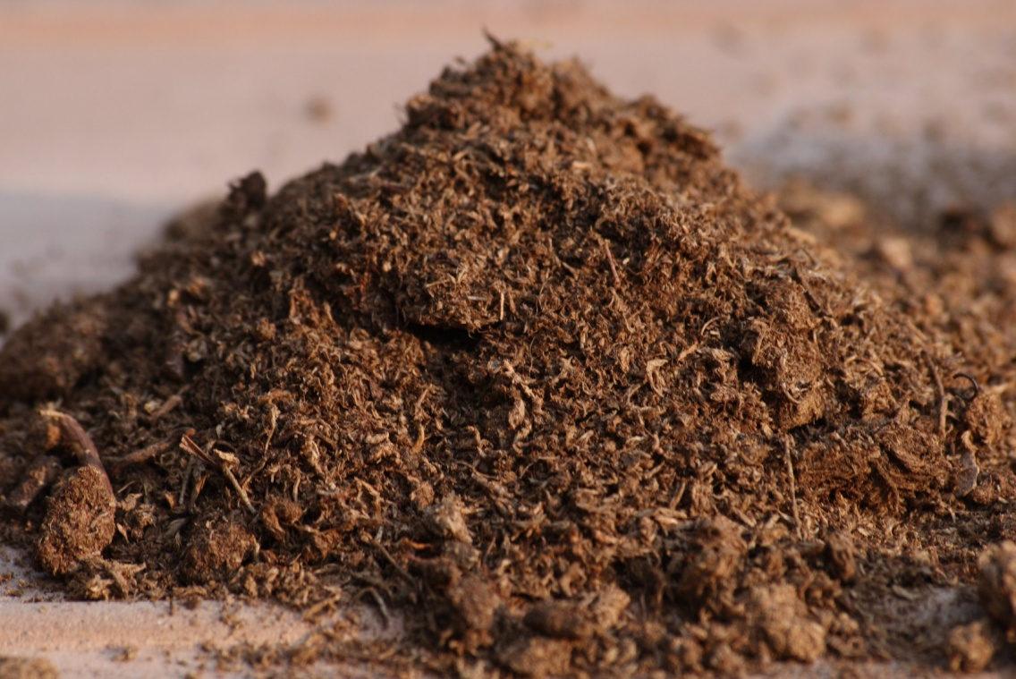
Hořlavé organogenní sedimenty
Rašelina
z odumřelých těl mechu rašeliníku, bez přístupu vzduchu
rašeliniště – podmáčené rovinaté oblasti
využití – lázně, palivo, zahradnictví
Krkonoše, Šumava

Slide 15
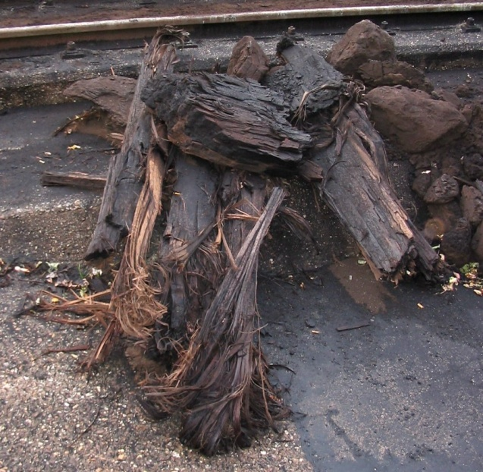
Lignit
nejmladší, nejméně karbonizované hnědé uhlí
zachovalá struktura dřeva
Budějovicko

Slide 16
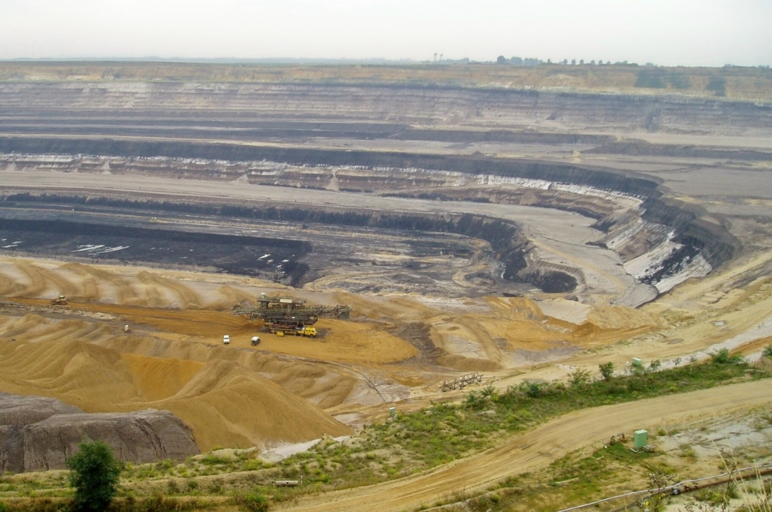
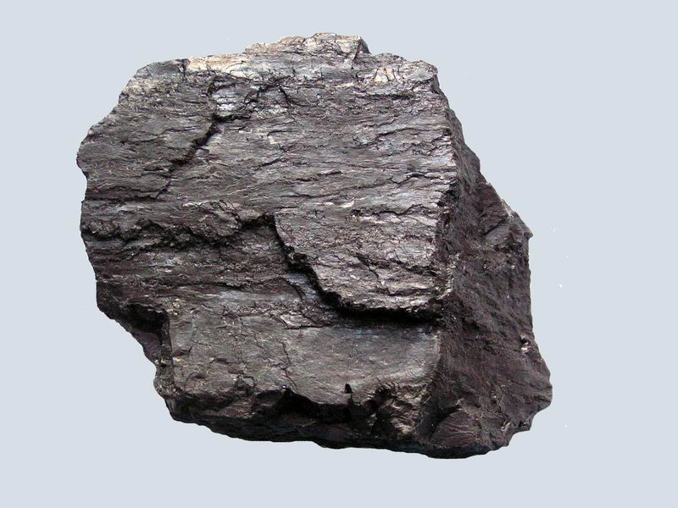
Hnědé uhlí
vzniklo ve třetihorách z jehličnatých a listnatých stromů
je méně prouhelnatělé než černé a obsahuje hodně síry
Podkrušnohorská pánev
palivo: v tepelných elektrárnách

Slide 17
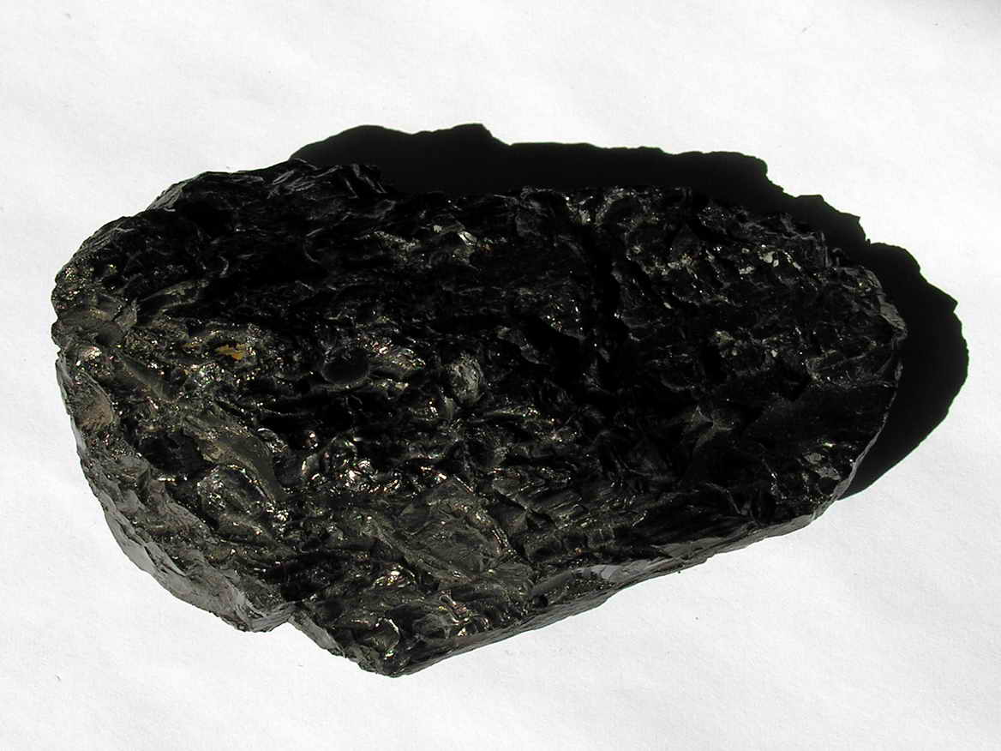
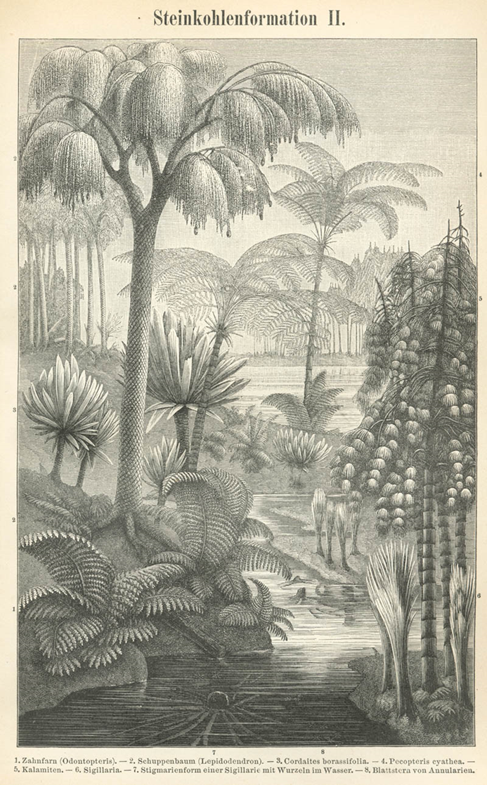
Černé uhlí
vzniklo v prvohorách ze stromovitých plavuní, přesliček a kapradin
nejkvalitnější se nazývá antracit – černý lesklý
Ostrava, Karviná
palivo v tepelných elektrárnách, výroba koksu
Antracit

Slide 18
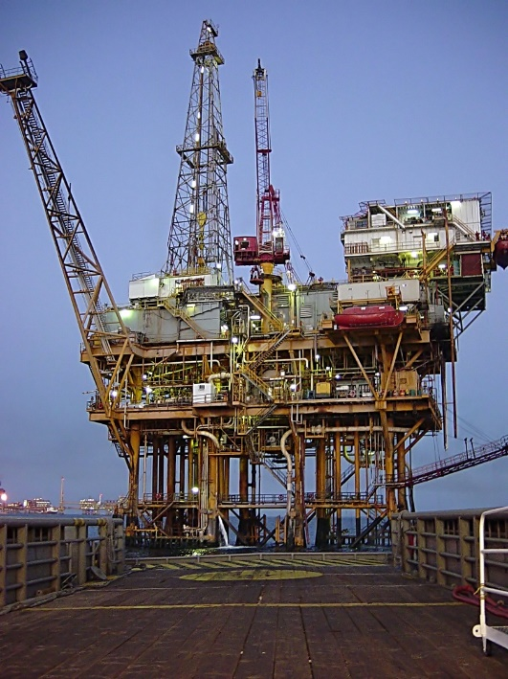
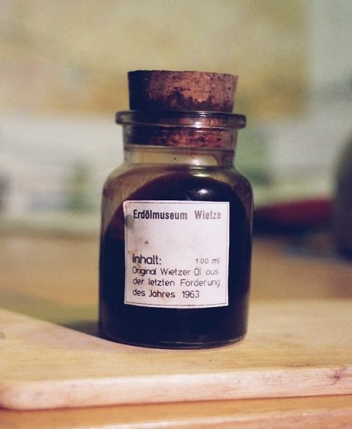
Uhlovodíky
vznikly z mikroorganismů, drobných živočichů a bahna na dně moří
bez přístupu vzduchu, činností bakterií, tlakem nadloží a vyšší teplotou
Ropa

Slide 19
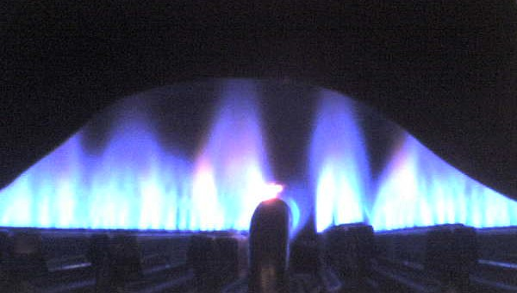
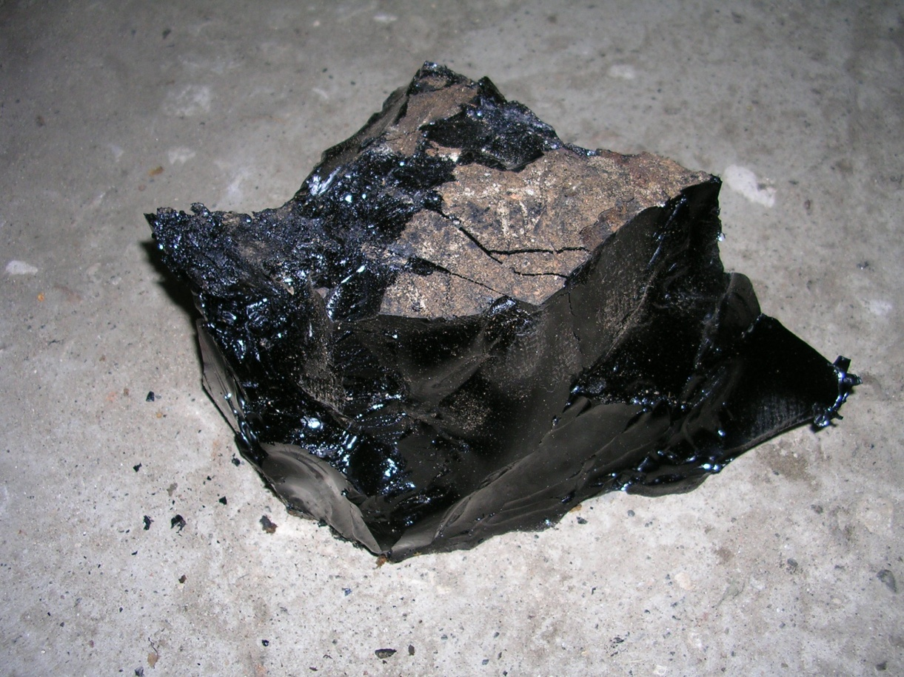
Zemní plyn
Asfalt

Slide 20
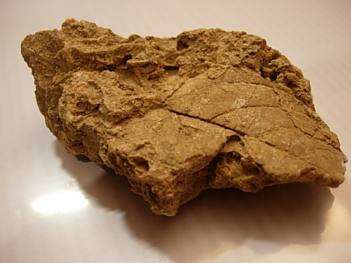
3. Chemické usazeniny
vznikají vysrážením z roztoků.
Travertin
pórovitý vápenec
vysrážením z roztoku bohatého na CO₂ a Ca(HCO₃)₂
často otisky listů
obkladový a dekorační kámen

